Slide 1
Laboratorium Automatyki Pojazdowej
Samochodowy tester diagnostyczny
Aleksander Pasiut (kierownik zespołu)
Andrzej Brodzicki
Mateusz Wąsala
Michał Trojnarski

Slide 2
Cel ćwiczenia
- Aplikacja będąca samochodowym testerem diagnostycznym
- Środowisko CAN, język C
- Rozproszony system sterowania

Slide 3
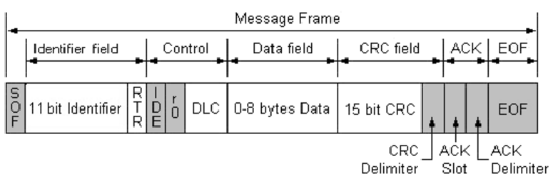
Ramka CAN
- Standard 2.0A
- 11-bitowy identyfikator
- ID przypisane do komunikatu zamiast do urządzenia

Slide 4
Kody błędów - DTC
- 16 bitowa liczba – 5-znakowe słowo
- Litera - P C B U
- Cyfra producenta, cyfra podsystemu

Slide 5
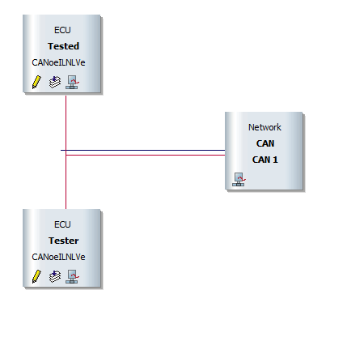
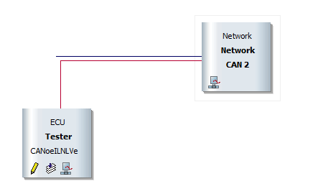
Struktura systemu
Wersja symulacyjna
Wersja fizyczna

Slide 6
Kod w języku C
- Funkcja odpowiedzialna za tworzenie i wysyłanie wiadomości
- Włączanie/wyłączanie wysyłania cyklicznego
- Wychwytywanie odpowiedzi układu

Slide 7
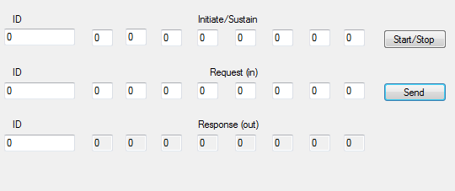
Panel operatorski
- Wysyłanie cykliczne
- Wysłanie pojedynczego
żądania

Slide 8
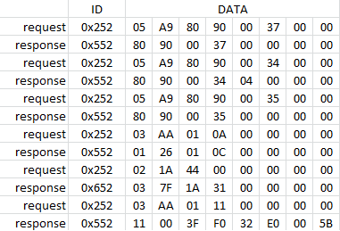
Przykładowe kody żądanie-odpowiedź

